Slide 1
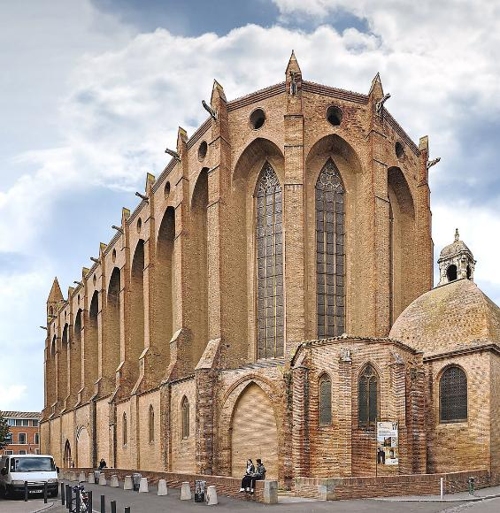
Couvent des Jacobins de Toulouse
Le couvent des Jacobins de Toulouse est un édifice religieux situé dans le centre de la ville de Toulouse, en France, à mi-chemin entre le Capitole et la Garonne, juste à côté du lycée Pierre-de-Fermat.
Il est constitué d'une église dite « église des Jacobins », d'un cloître, d'une salle capitulaire, d'un réfectoire et d'une chapelle, la chapelle Saint-Antonin.

Slide 2
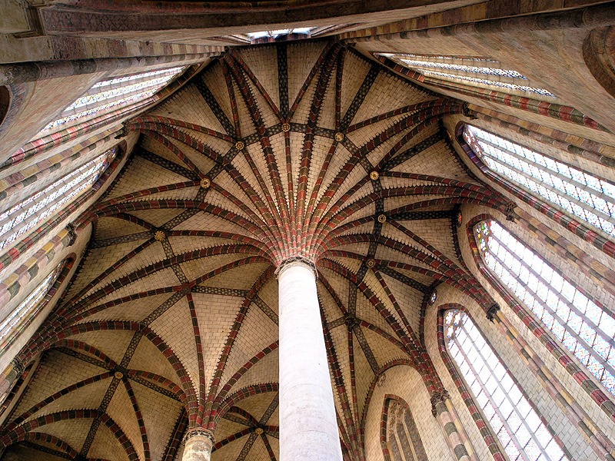
Palmier de l'église des Jacobins, Toulouse, France

Slide 3
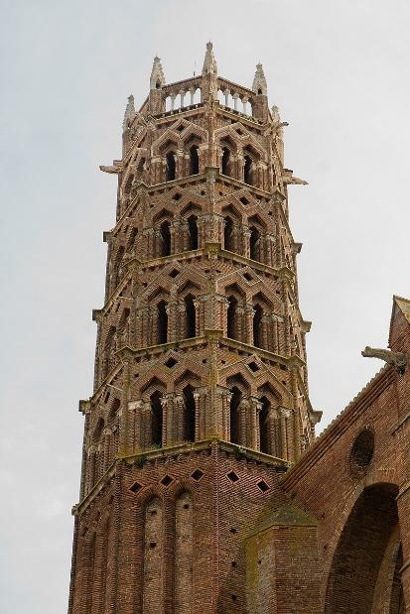
Tour du couvent vue depuis le cloitre.

Slide 4
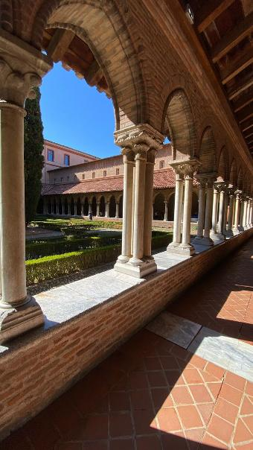
intérieur_du_cloître_des_jacobins

Slide 5
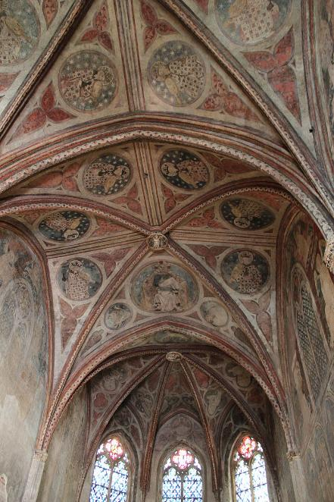
Chapelle_Saint_Antonin_-_Panorama

Slide 6
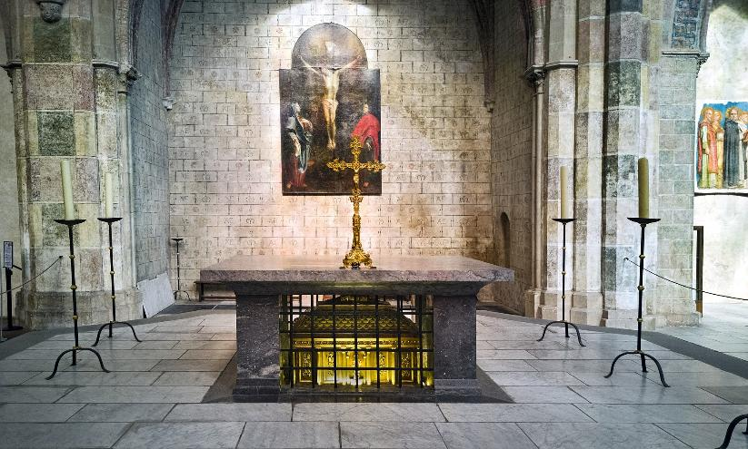
Couvent_des_Jacobins_de_Toulouse_-_Autel_de_St_Thomas_d'Aquin

Slide 7
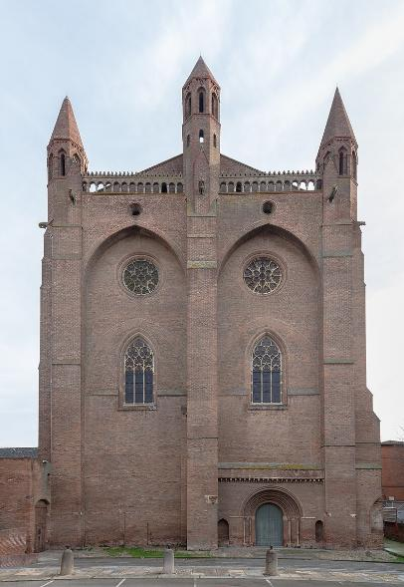
Architecture de style Gothique méridional (XIIIe siècle).

Slide 8
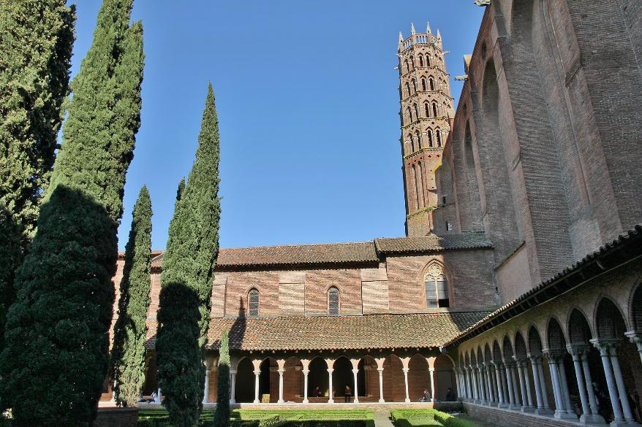
Le cloître (XIVe siècle) et le clocher (XIIIe siècle).

Slide 9
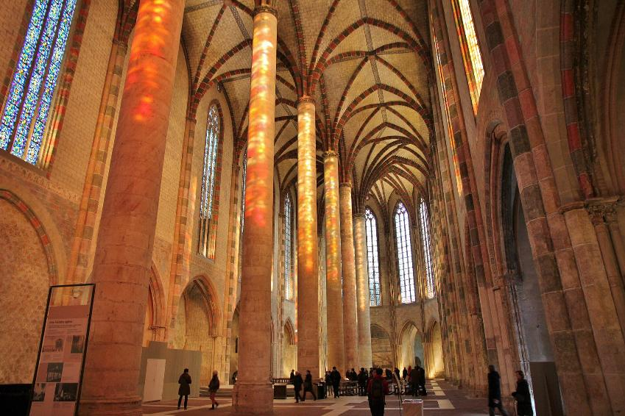
La nef et ses colonnes (XIIIe siècle).

Slide 10
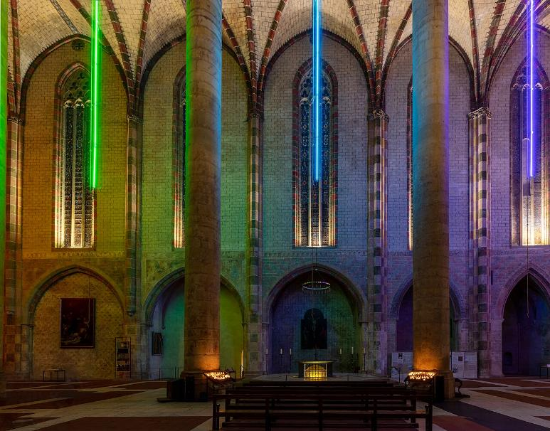
Les colonnes.

Slide 11
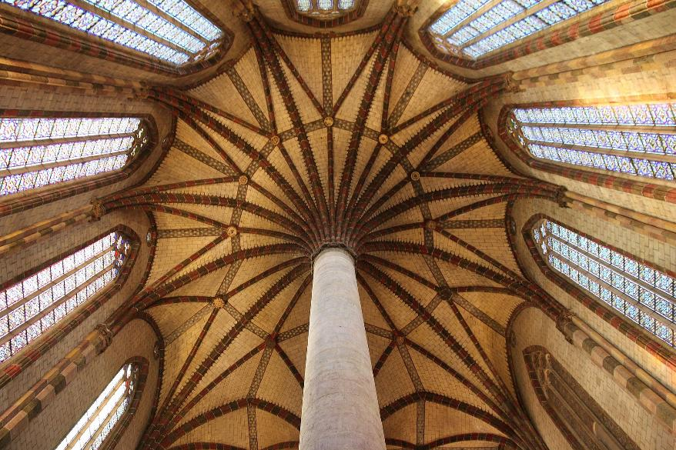
Le "palmier" des Jacobins (XIIIe siècle).

Slide 12
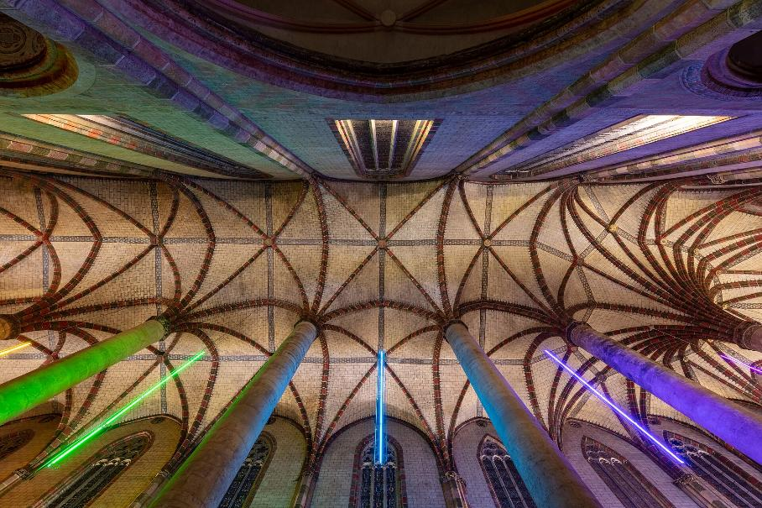
La voûte de l'église.

Slide 13
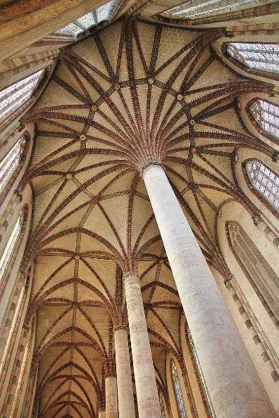
La voûte et le palmier.

Slide 14
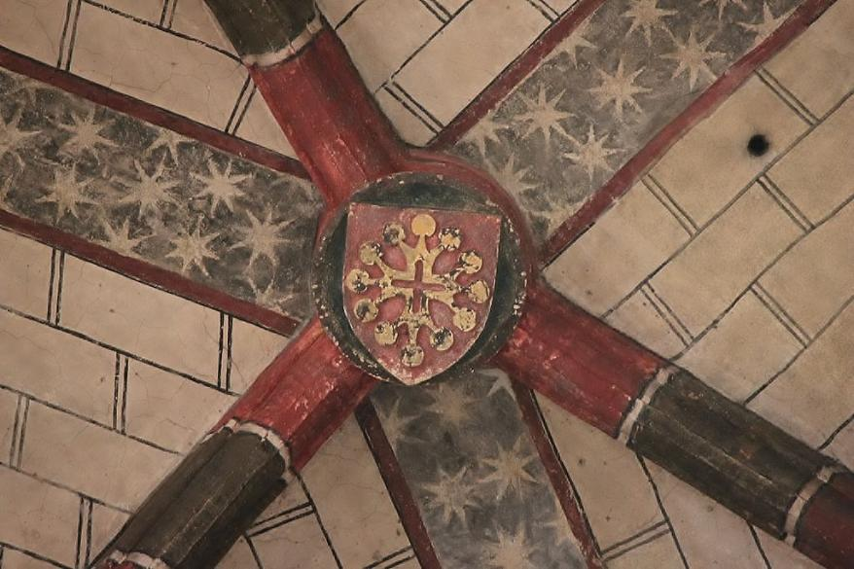
Clé de voûte.

Slide 15
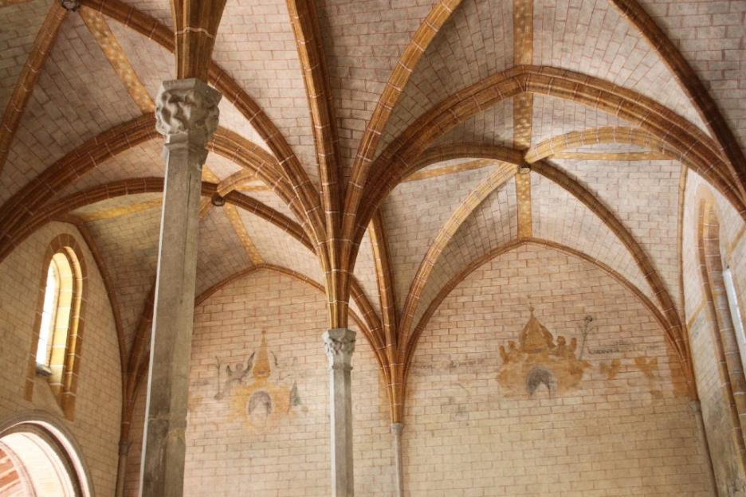
La salle capitulaire.

Slide 16
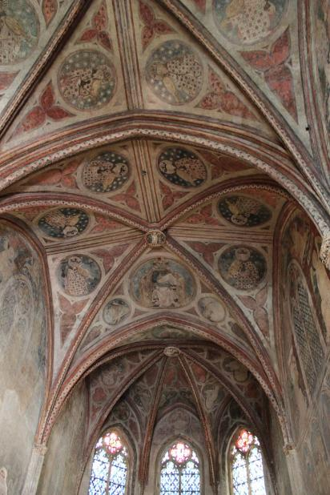
La chapelle Saint-Antonin.

Slide 17
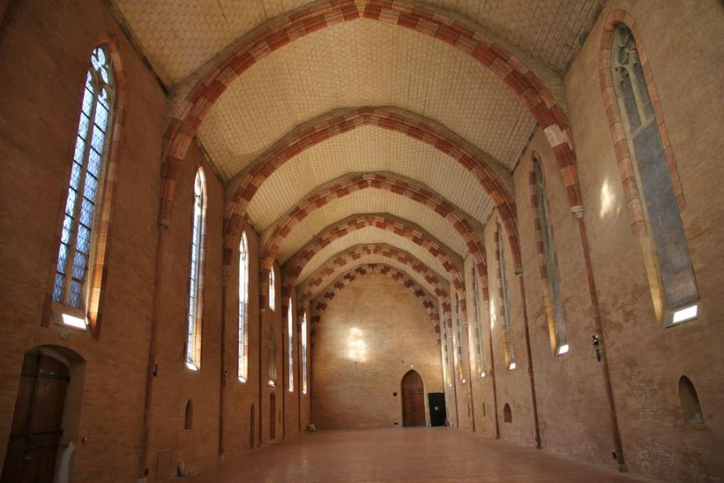
Le réfectoire.

Slide 18
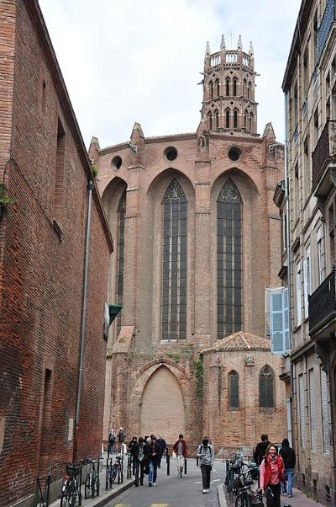
Couvent des Jacobins, Toulouse

Slide 19
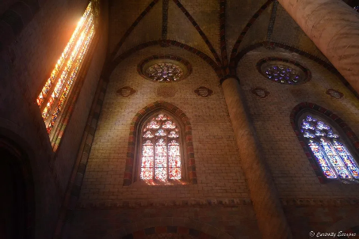
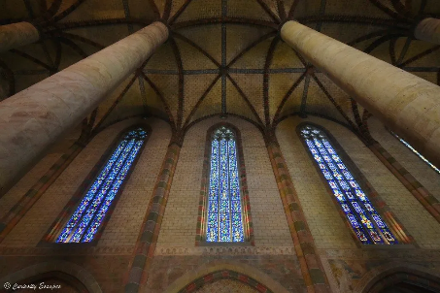
Le Couvent des Jacobins, le joyau de Toulouse à Suivre

Slide 20
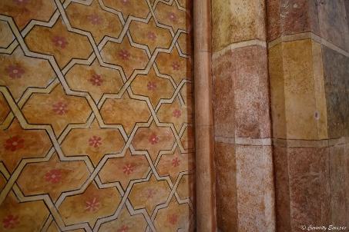
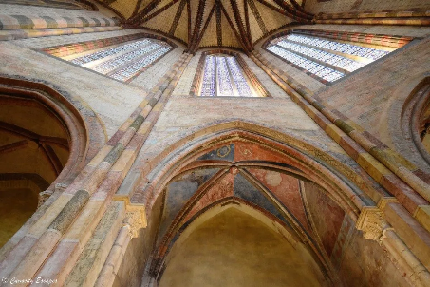
s’agit de fausses pierres. L’église est intégralement faite de briques, il n’y a pas de marbre ou de matériaux nobles. “Les murs ont été peints en trompe-l’oeil”. Je trouve le résultat très esthétique et plutôt convaincant.

Slide 21
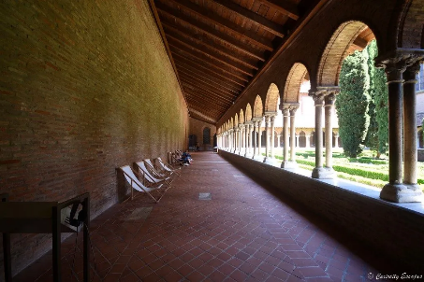
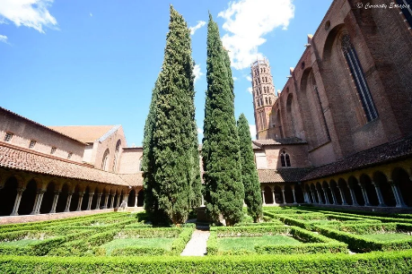
Transats dans le cloître des Jacobins

Slide 22
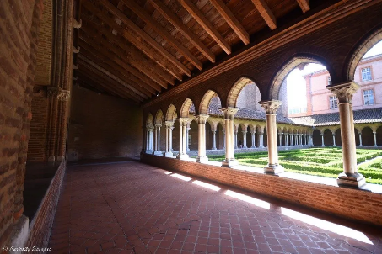
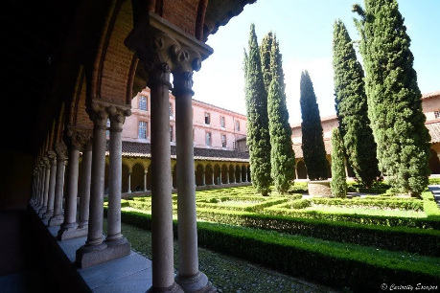

Slide 23
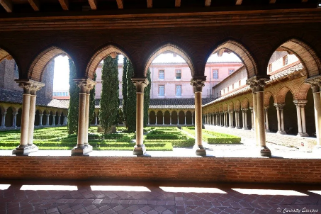
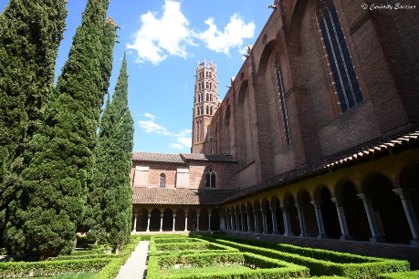

Slide 24
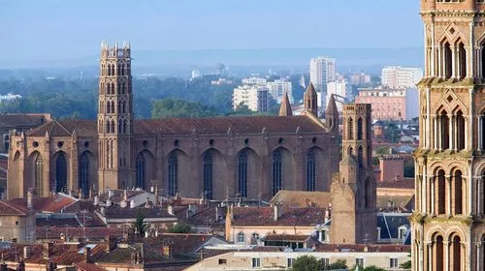
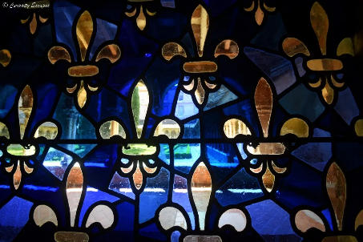
vitrail-jacobins
_toulouse-couvent-des-jacobins-les-jacobins-au-coeur-de-la-ville-

Slide 25
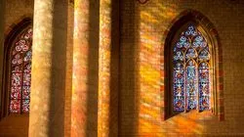
_toulouse-couvent-des-jacobins-reflets-de-lumiere-dans-l-eglise-

Slide 26
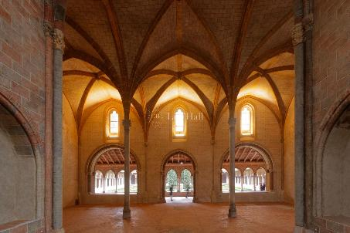
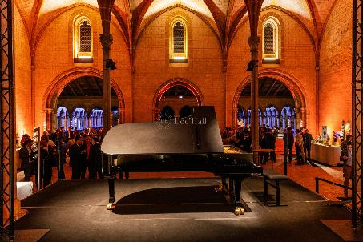
salle-capitulaire-Soiree-privee-
salle-capitulaire-

Slide 27
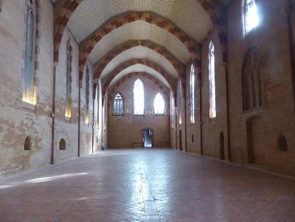
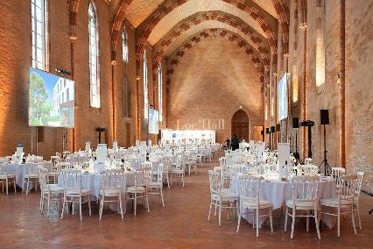
refectoire-
refectoire-vide-

Slide 28
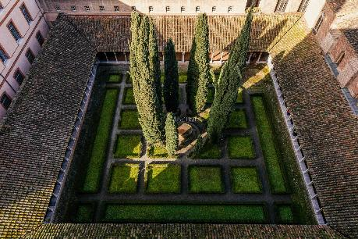
Lorient Vous A Présenté
Le Couvent Des Jacobins
à Toulouse
cloitre-vue-aerienne-
1957_toulouse-couvent-des-jacobins-les-jacobins-au-coeur-de-la-ville-
Les mages Et Le Son Du Net
Daniel

